Slide 1
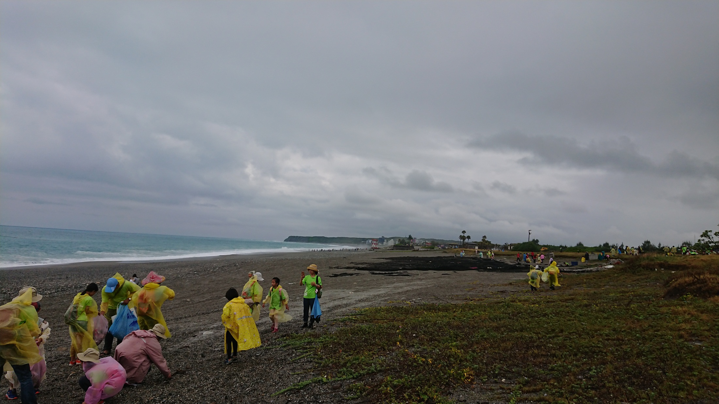
海洋的美麗與哀愁
PE聚乙烯

Slide 2
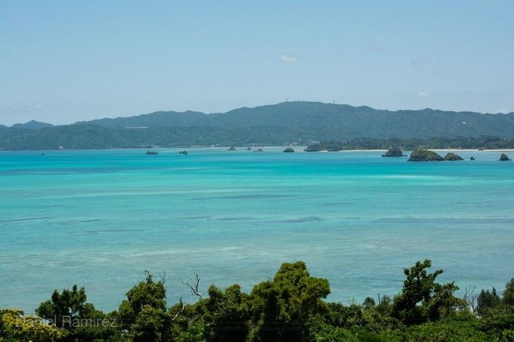
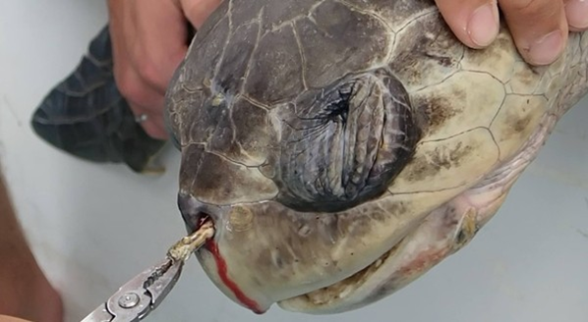
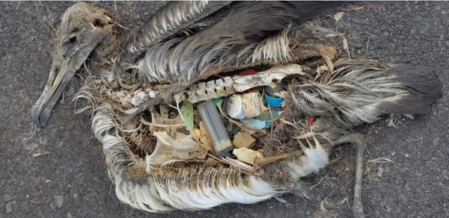
研究動機
https://pets.ettoday.net/news/1190789?fbclid=IwAR3iJvTqj7VzfrW_bTl1erAJQ94PKtwRK9nfctCa5wcEdUCsaXrr538qXG0
https://www.ettoday.net/news/20120914/102307.htm
https://www.tripresso.com/detail?group_code=OKA04BR191105NC2&tour_key=BEST-8023

Slide 3
研究目的
透過淨灘活動認識海洋汙染的原因及對生態的危害。
藉由淨灘活動，認識社會服務的意義，並了解美麗家園應由自己建立之觀念。
探討淨灘活動帶來的社會影響，並保護海洋環境。

Slide 4
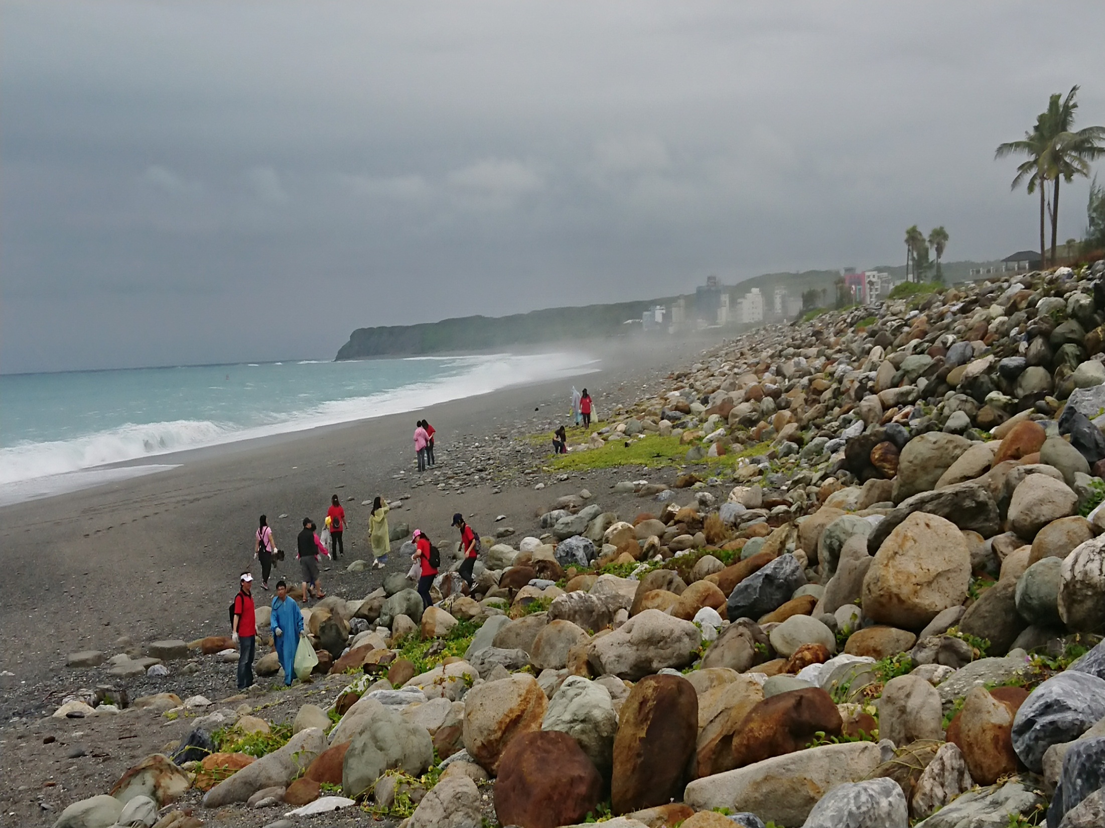
研究方法

Slide 5
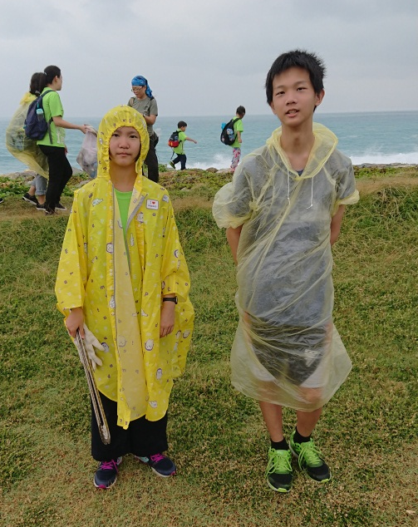
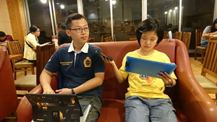
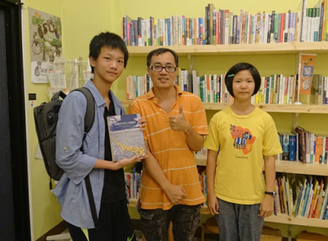
慈濟高中邱以正老師
黑潮海洋文教基金會賴威任老師
研究問題
研究動機
討論分析
結 論
實地調查
談訪專家
文獻探討
到德燕魚場淨灘
Notes:
透過文獻探討、實地調查及數據分析。
訪談專家，以錄音方式記錄訪談內容。
針對問題進行整理並與文獻互相對照。

Slide 6
一、透過淨灘活動認識海洋汙染 的原因及對生態的危害
https://www.sow.org.tw/faq/iccicc

Slide 7
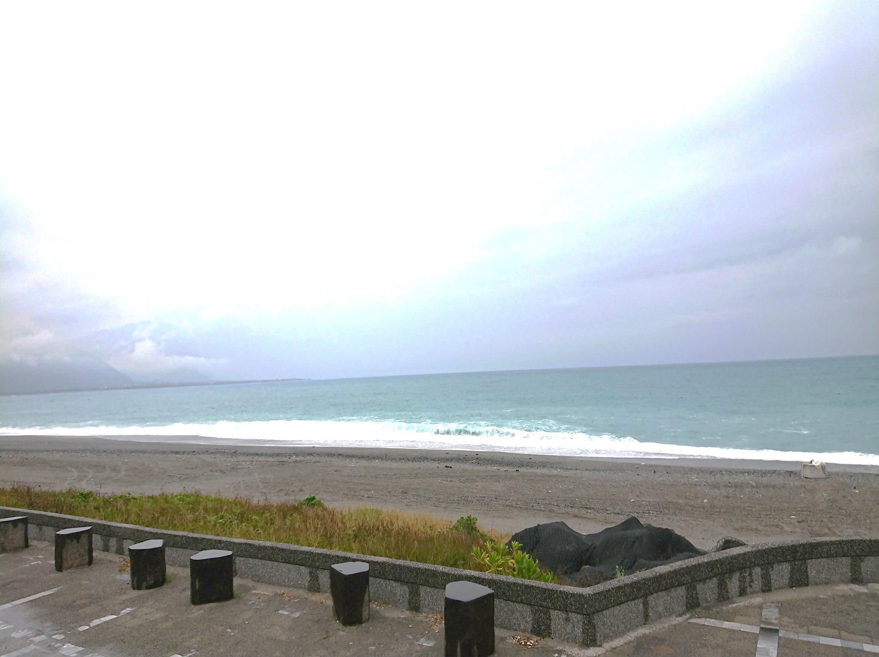
(一)海洋汙染
定義:「海洋垃圾為任何持久性大量製造的或是加工過的固體物質，被丟棄、處理或拋棄在海裡或海岸線。」
縱使海洋有自淨能力，可是倒入海洋的垃圾遠比海洋自淨的速度還快，海洋生物誤食垃圾，且隨著食物鏈關係，位在最上層的我們也會吃到自己製造的垃圾。

Slide 8
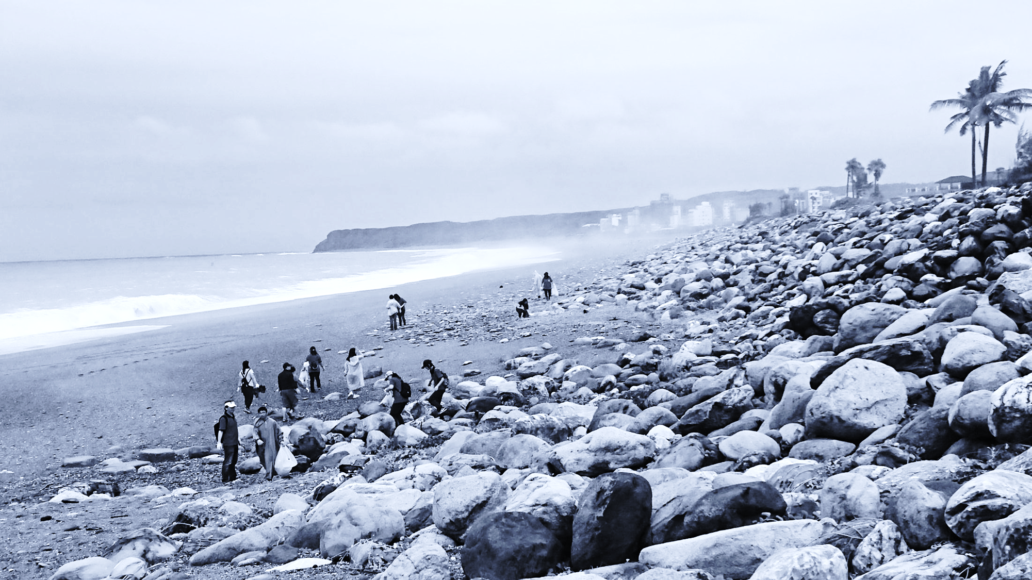
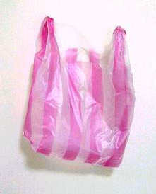
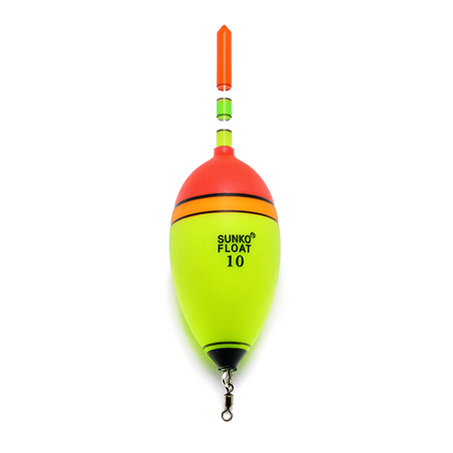
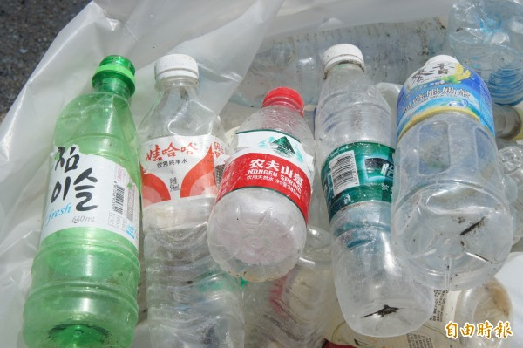
(二)海洋廢棄物
如果沒有做好垃圾分類，這些垃圾可能會導致海洋生物死亡。
塑膠袋 | 寶特瓶 | 浮標

Slide 9
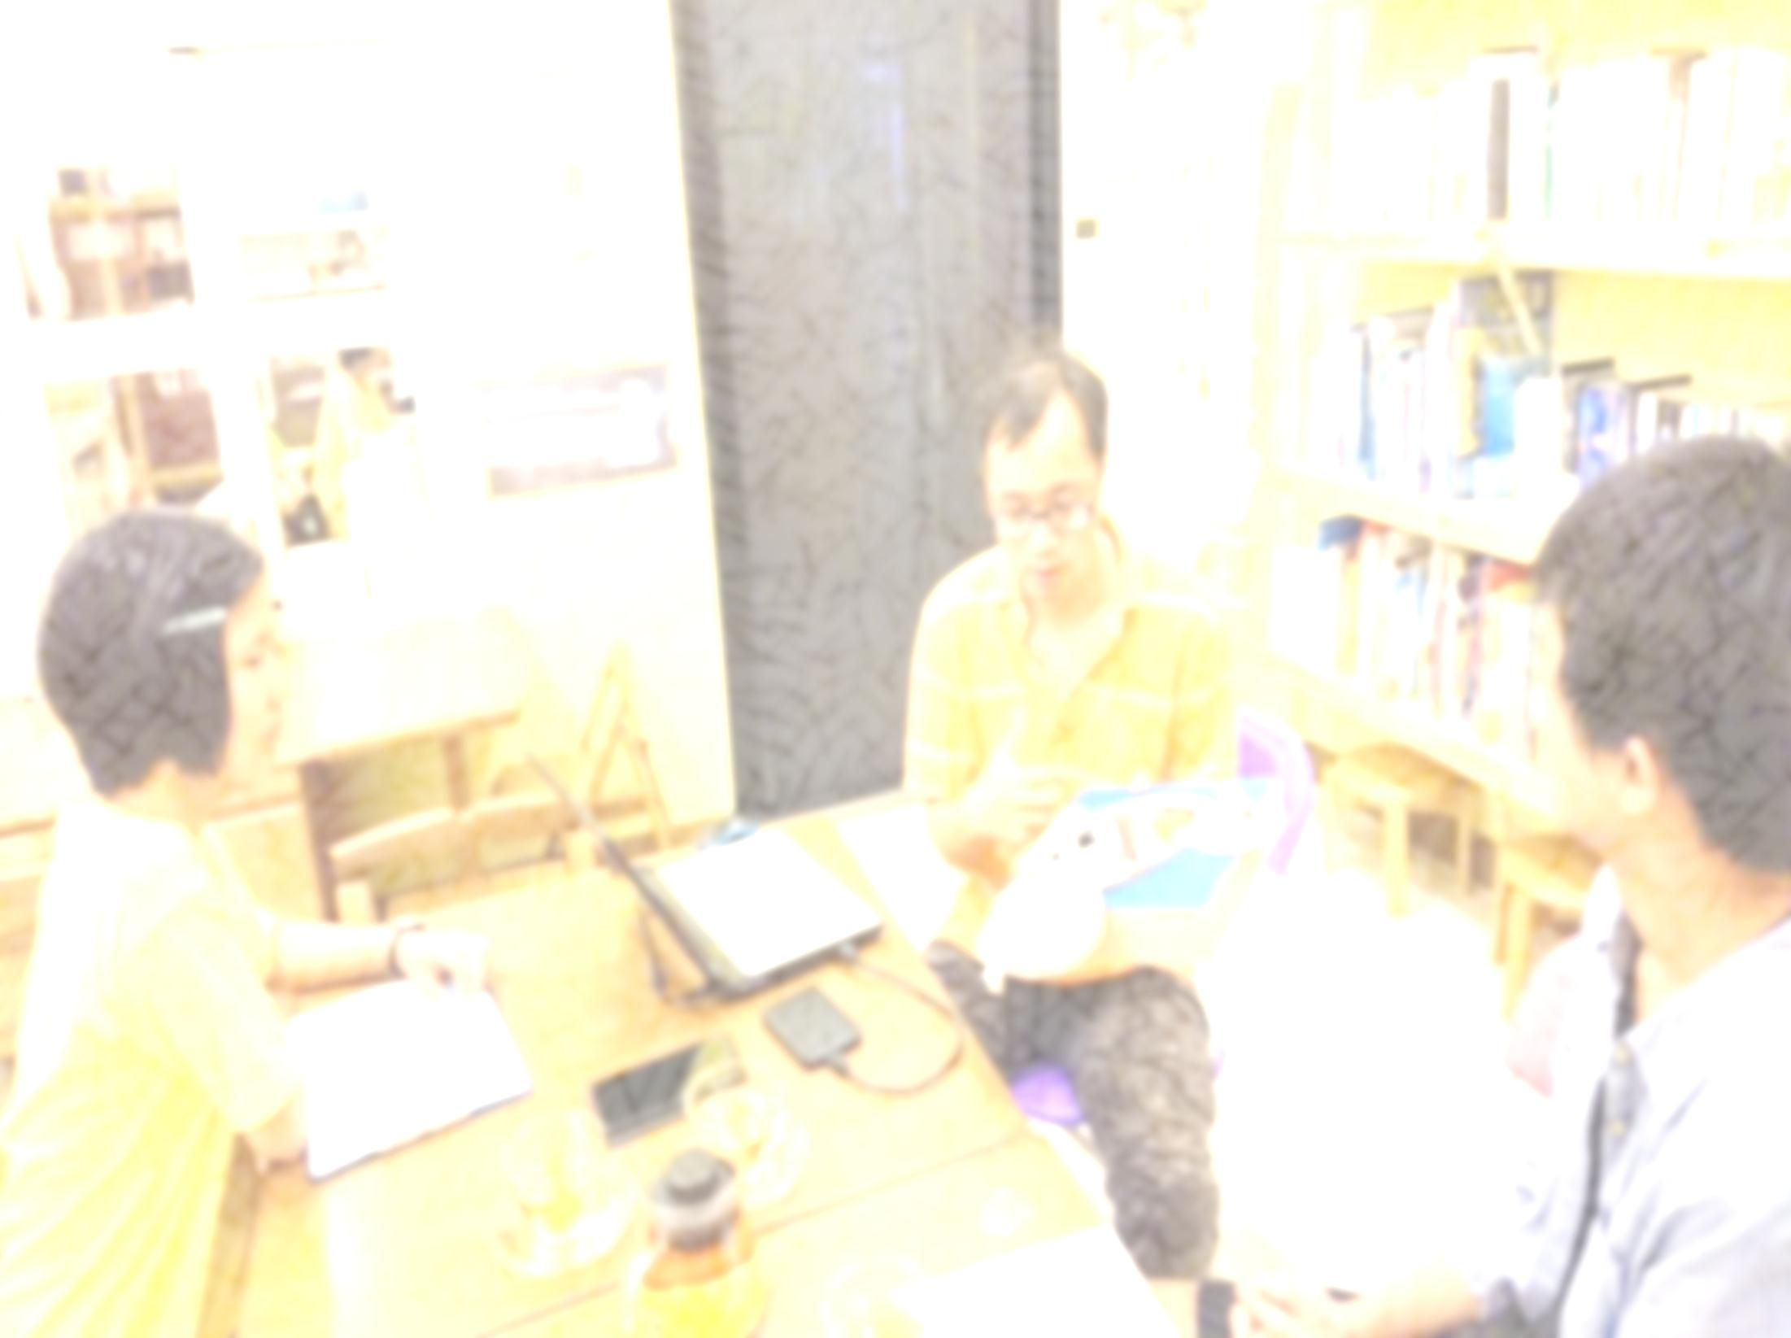
(三)淨灘
淨灘是一種清理海灘上的垃圾與回收物的活動，有些人因為淨灘而改變生活的習慣。

Slide 10
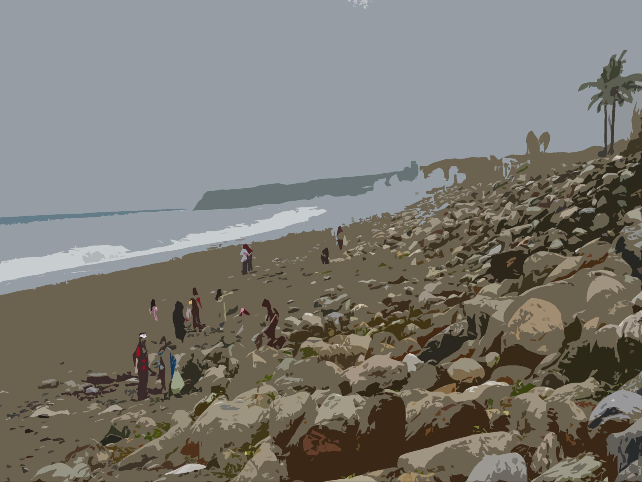
荒野保護協會2018年全台淨灘數據統計
寶特瓶
塑膠瓶蓋
吸管
https://tinyurl.com/yagemhko

Slide 11
https://tinyurl.com/yagemhko

Slide 12
花蓮2018－2019年淨灘數據統計
菸蒂最多!!!
數量

Slide 13
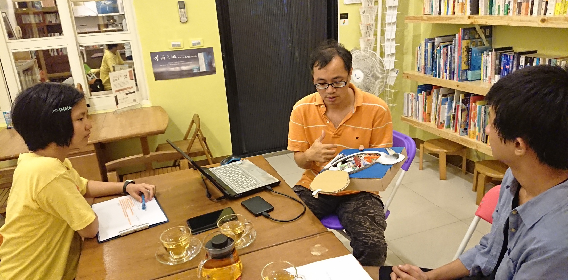
二、藉由淨灘活動，認識社會服務 的意義，並了解美麗家園應由 自己建立之觀念。

Slide 14
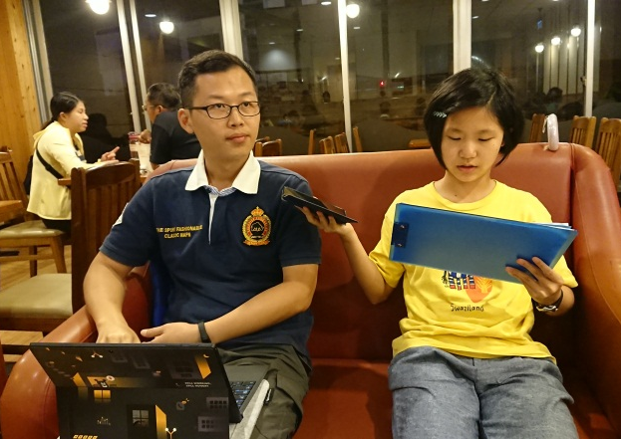
邱以正老師帶領學生淨灘 | 賴威任引導民眾體驗社會服務
豔陽高照，汗流浹背，學生邊撿邊抱怨，但這樣的體驗，讓他們了解環保的重要性。重要的不是淨灘，而是透過淨灘啟發環境意識。 | 逛垃圾場。看到生活中製造這麼多的垃圾，應該會開始改變自己的行為。 去資源回收站。因為我們的資源回收率雖然高，但那些資源回收物最後到哪裡?

Slide 15
透過淨灘啟發環境保護意識!!
垃圾減量需要靠每一個人
改變自己的行為，並非只做回收。

Slide 16
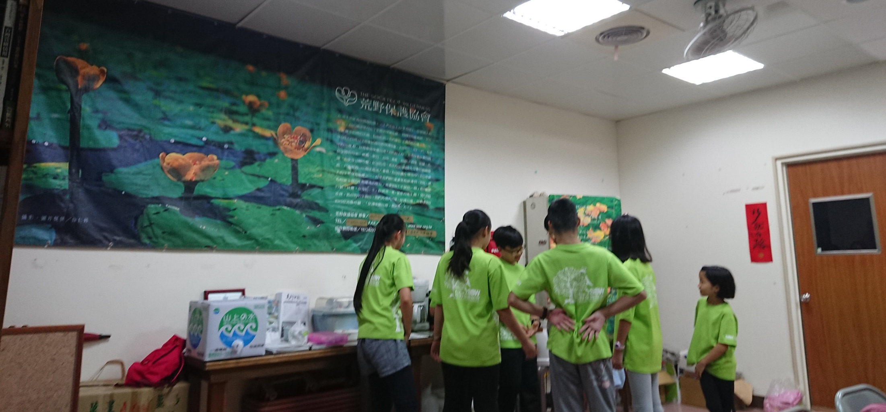
三、探討淨灘活動帶來的社會影 響，並保護海洋環境。

Slide 17
邱以正老師帶領學生淨灘 | 賴威任引導民眾體驗社會服務
目前政府下令公部門禁用一次性餐具的政策，還有店家提供塑膠袋收費的政策，我認為是一個好的開始。 最好可以禁用直接塑膠吸管！ 要改變器物很容易，要改變制度和觀念較難，我認為政府從制度下手，強制禁用塑膠餐具，慢慢改變國人的價值觀是一個可行的方式。 | 不只政府要做！民眾也要努力！ 我們對於環境保護的意識來，還是很薄弱的，再加上現在我們都想要賺錢。如果要把污染控制住，基本上就是要花錢，例如產生的廢污水、污水要能夠排放到海裡，中間還要經過處理，那就需要花錢，只是很多企業都不願意花錢處理。

Slide 18
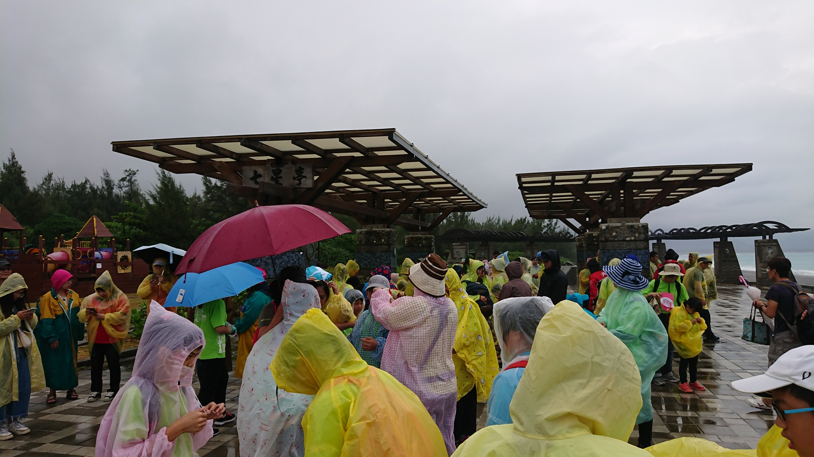
政府在環境保護的部分仍需努力

Slide 19
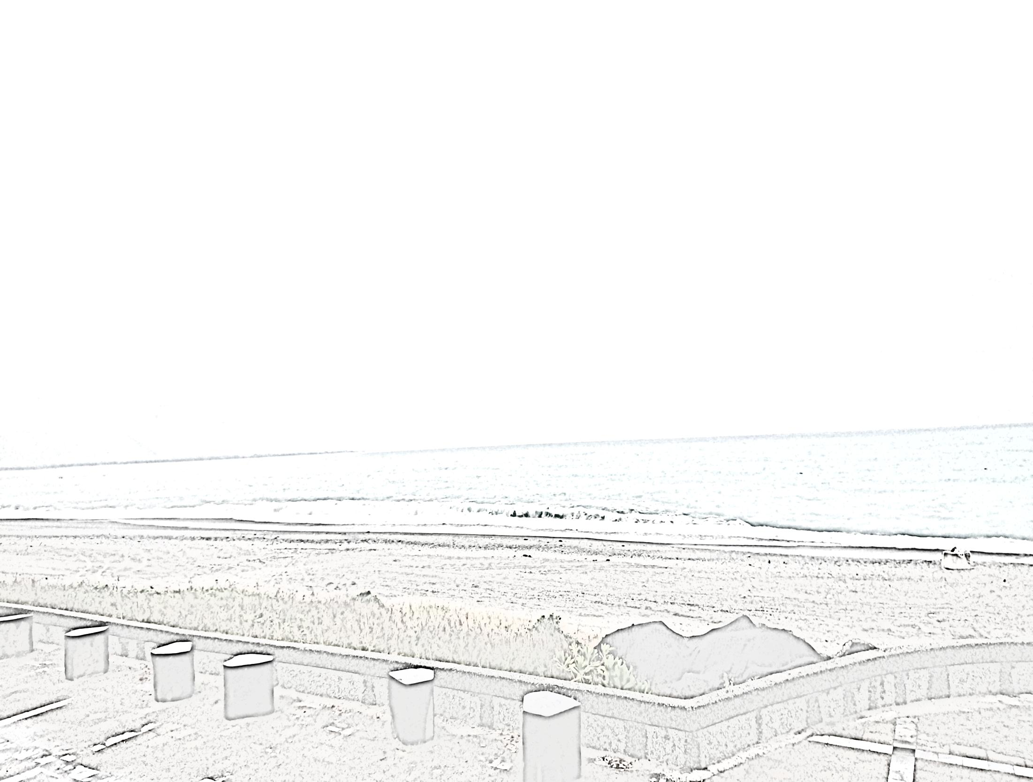
結論
一、教育
教育宣導方面，海洋環境可以融入課程活動。
二、法律、政策及活動
可以提高獎勵和處分。
三、海洋的美麗由你我做起
環境生態保護與海洋資源保育工作是全民共 同參與的。

Slide 20
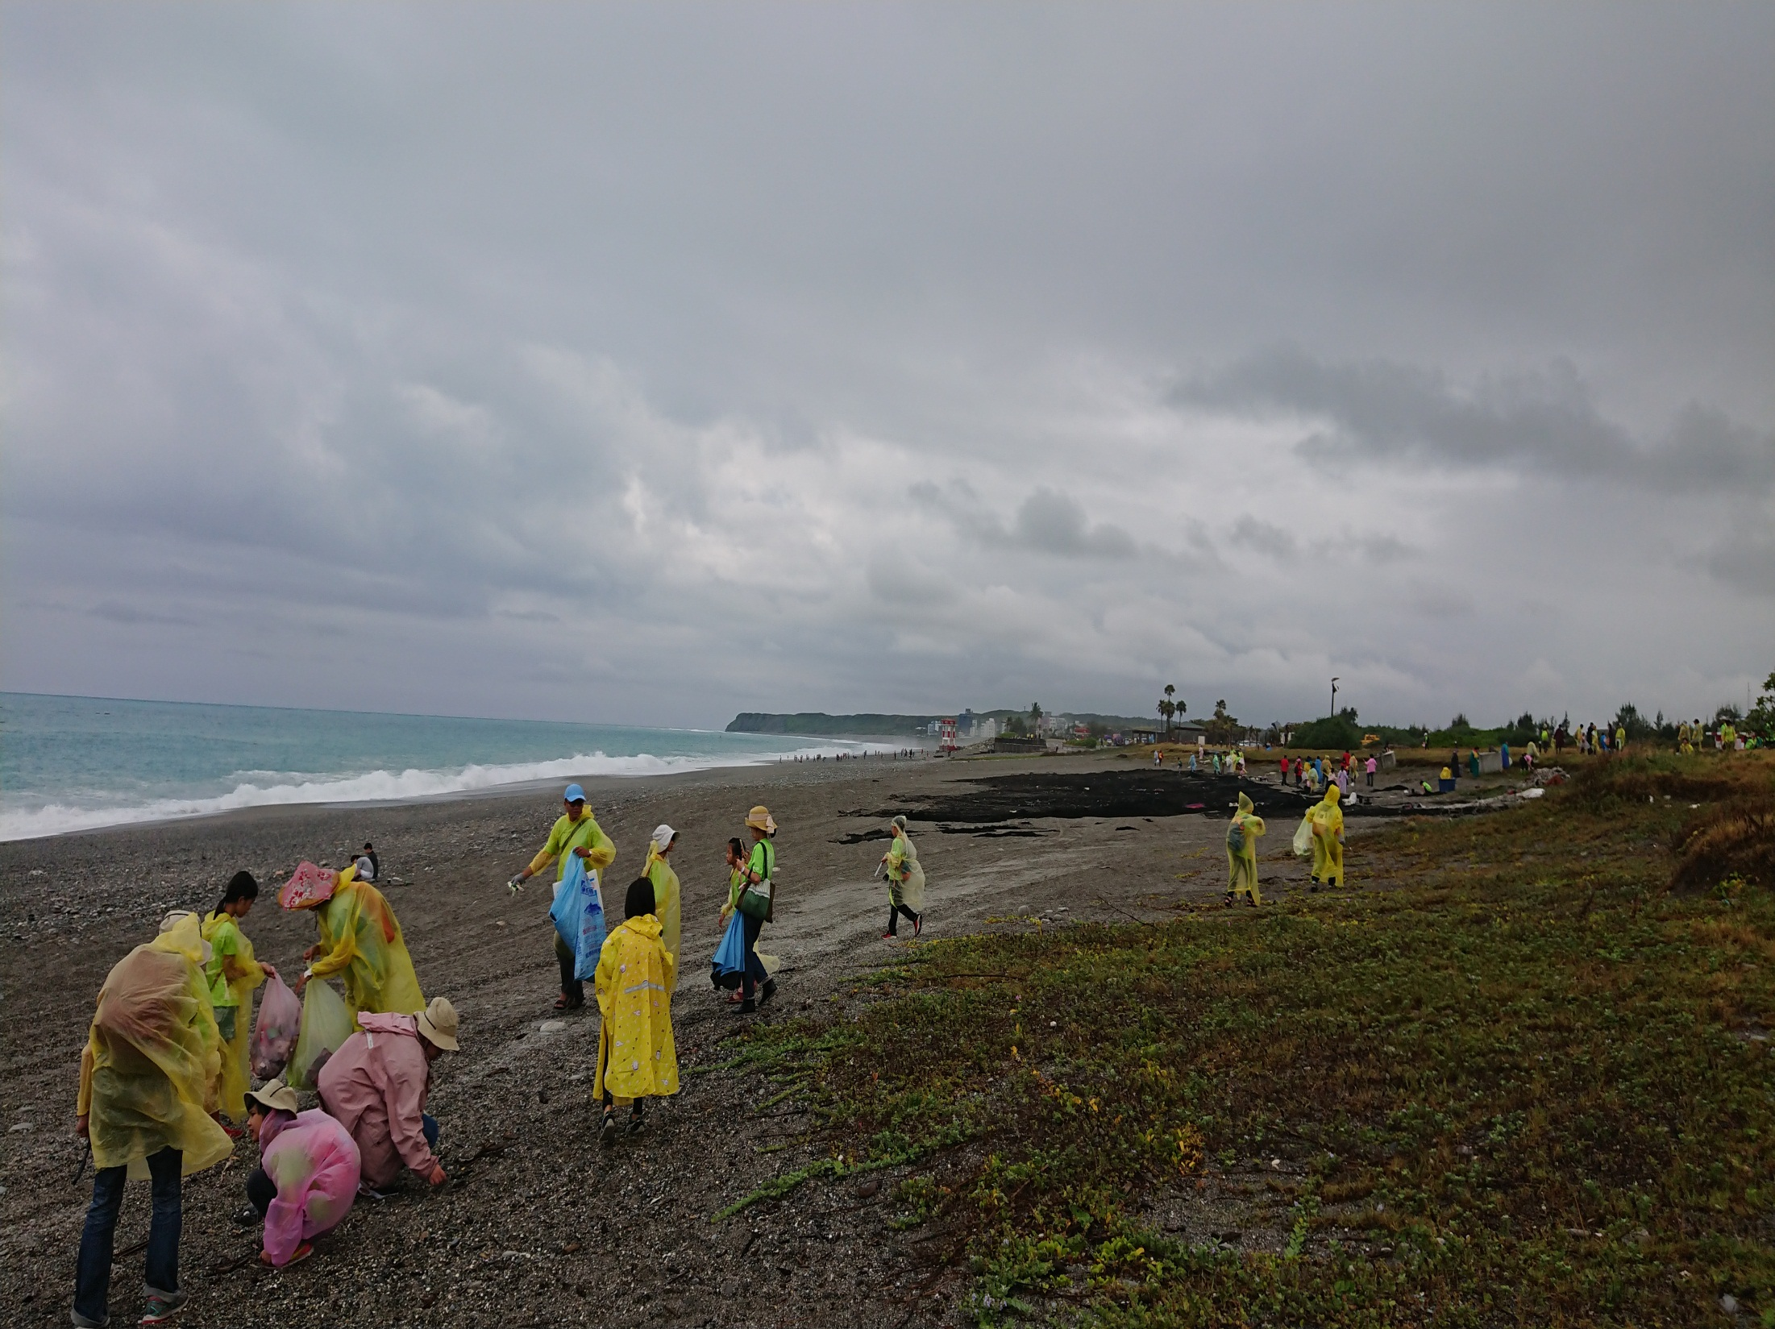
學校可以落實3R
1.減量
2.重複使用
3.回收
政府已下令公部門禁用一次性餐具的政策，讓學生可以把減塑帶到家中。

Slide 21
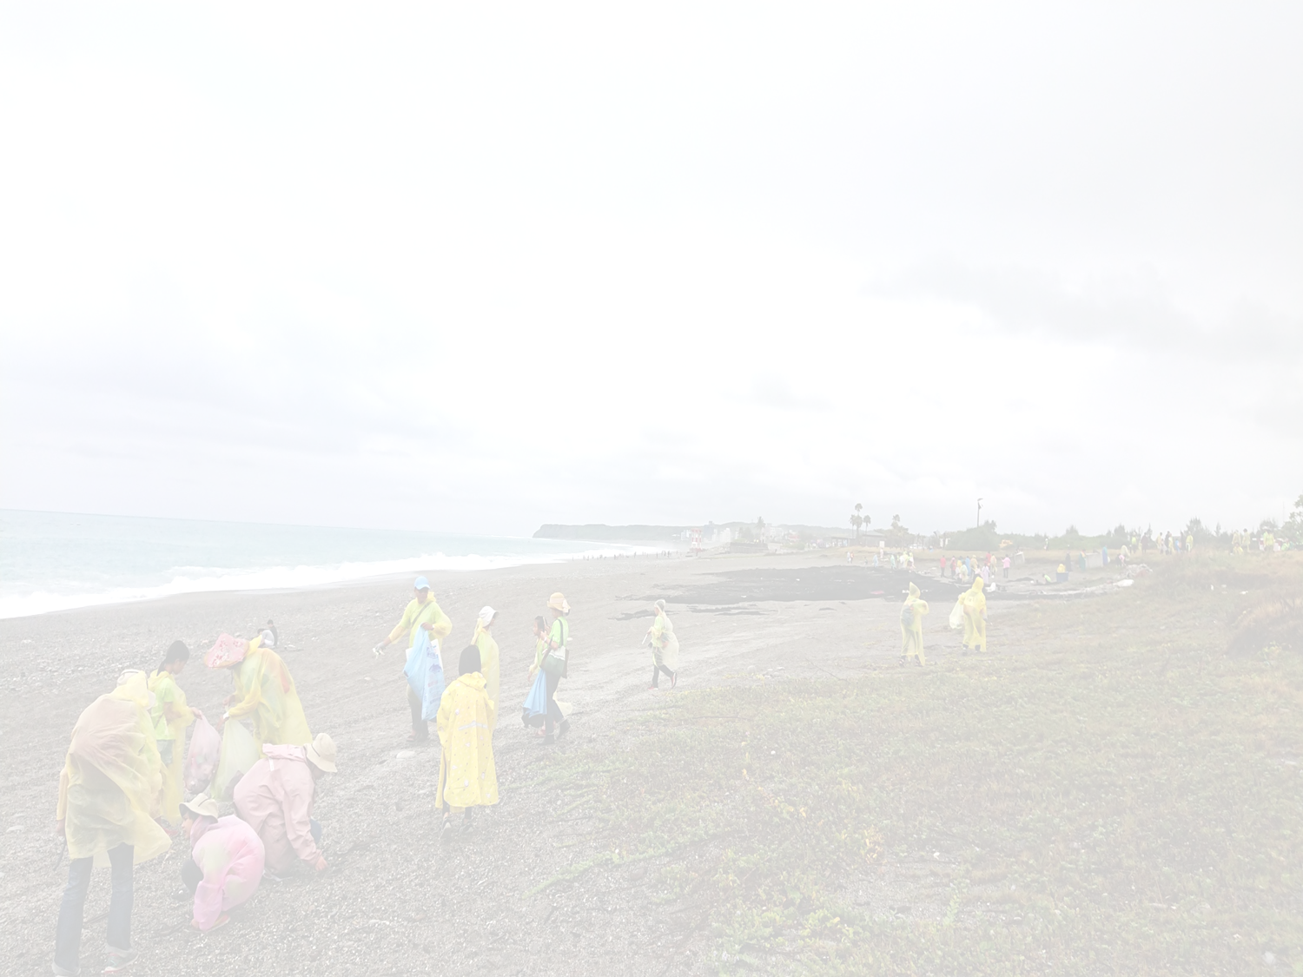
參考資料
參考資料：
1. TEIA 台灣環境資訊協會。2019 年 9 月27 日，取自https://teia.tw/zh-hant/seawatch
2. SOW 荒野保護協會。2019 年 9 月 25 日，取自 https://tinyurl.com/yagemhko
3. 黑潮海洋文教基金會。2019 年 9 月 29 日，取自http://www.kuroshio.org.tw/newsite/
4. 旅行圖書館。2019 年 9 月 29 日，取自
https://cleanocean.sow.org.tw/result.php?sy=&sm=&ey=&em=&beach_area_m=&beach_area_s=&page=1#link02
5. 愛海小旅行。2019 年 9 月 26 日，取自https://cleanocean.sow.org.tw/
6. 林睿鈺（2018）垃圾追追追——來自洋流的海岸垃圾？中學生論文網站

Slide 22
The End
謝謝聆聽

